Slide 1
Modelo de Churn en Empresa de Telefonia Prepaga

Slide 2
Situación y Objetivo
Predecir para una empresa de telefonía prepaga,dentro del conjunto de sus clientes, cuál de ellos dejará de realizar recargas a su línea telefónica en las próximas 4 semanas.

Slide 3
Datos
Fecha de Corte -->
W12 | W11 | W10 | W9 | W8 | W7 | W6 | W5 | W4 | W3 | W2 | W1 | w_0 | w_1 | w_2 | W_3
Datos Históricos |  |  |  |  |  |  |  |  |  |  |  | Datos Futuros
Archivo de Datos:
12 semanas anteriores
Entrenamiento y la predicción del modelo
Archivo de Target
4 semanas futuras
Construir los targets del modelo
Entrenamiento y la evaluación del modelo.

Slide 4
Datos
Datos del cliente
Montos de paquetes mensuales, semanas y recargas.
Cantidades de paquetes mensuales, semanales y recargas
Tráfico de datos, voz y SMS
Otros
212 columnas

Slide 5
Análisis de los datos

Slide 6
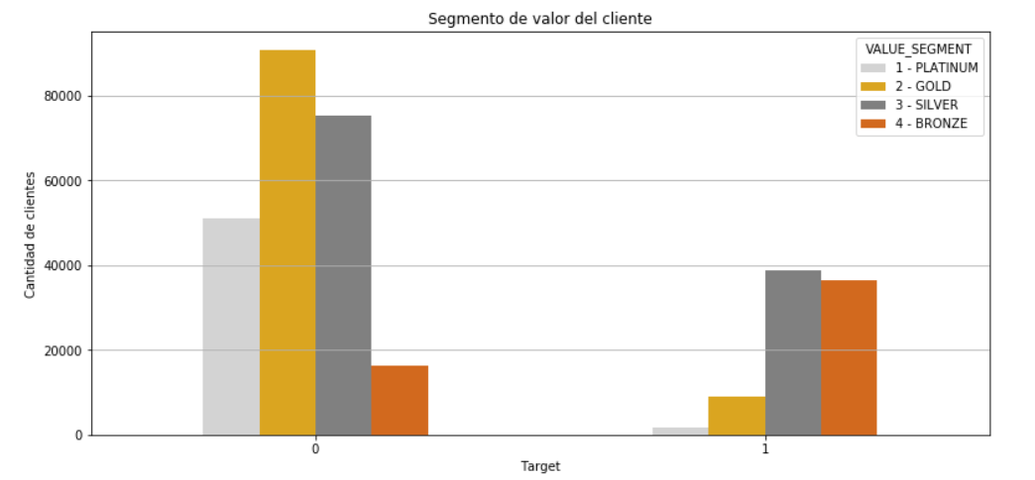
Segmento de valor del cliente
Se puede observar de esta columna a que clasificación de valor de la empresa corresponde nuestro target. Se determina que la gran mayoría entran en categoría Silver y Bronze.

Slide 7
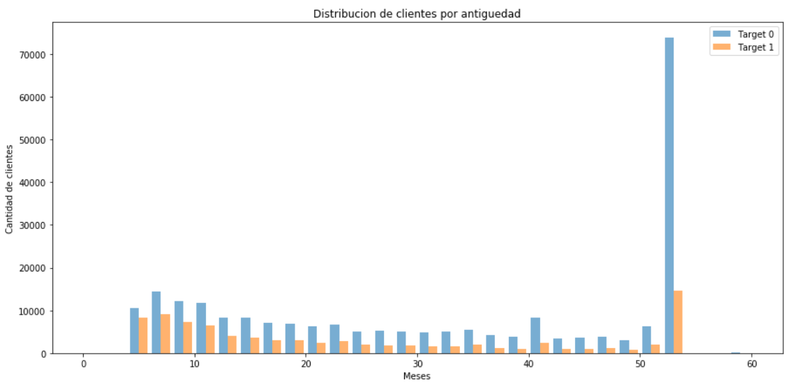
Antigüedad
Se observa que a mayor antigüedad se incrementa la diferencia entre los clientes que se quedan y los que se van.

Slide 8
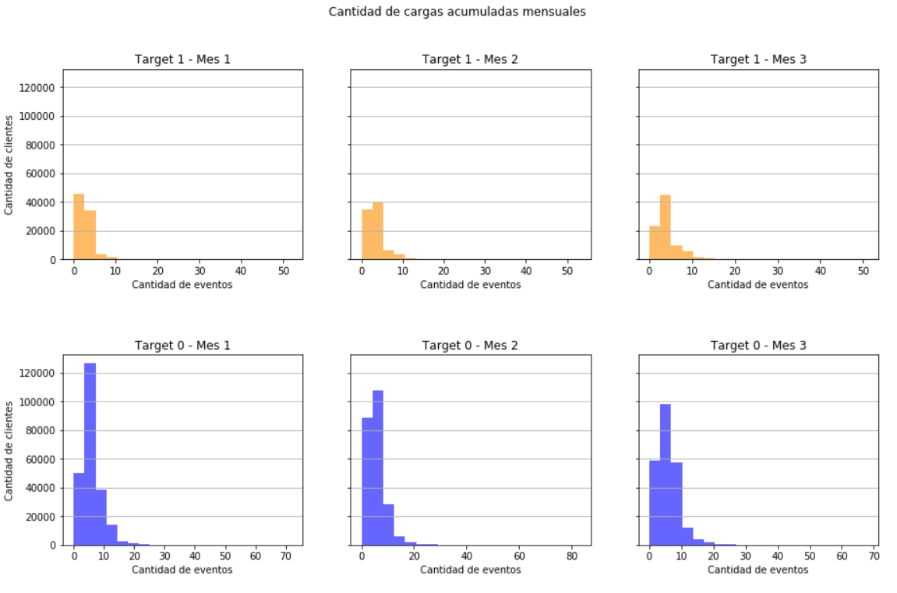
Cantidad de cargas acumuladas mensuales
Se alcanza a determinar que el target presenta menor cantidad de operaciones realizadas. A su vez, se observa que el comportamiento entre ambos es muy similar. No se considera información crítica.

Slide 9
Limpieza y Transformación de datos
Nulos
Outliers
Categóricos a numéricos
Período

Slide 10
Nulos
Los valores nulos de las columnas se pueden asignar a un valor específico, ó, en su defecto, a la moda de la columna.
Ejemplo:
NETWORK_TECH posee demasiados nulos, al sólo tener 3 posibles valores (2G,3G,LTE) se decide asignar todos estos nulos a la moda, en este caso LTE.

Slide 11
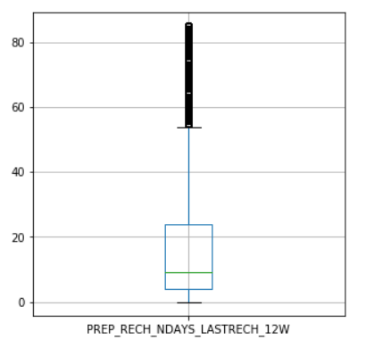
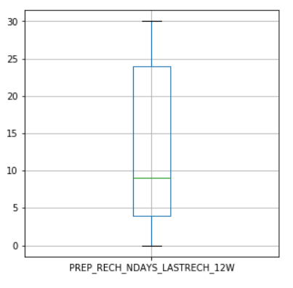
Outliers
Los Outliers se detectan mediante boxplots y la limpieza de los mismos se realiza mediante el rango intercuartil (IQR).
Ejemplo: Columna 'PREP_RECH_NDAYS_LASTRECH_12W'

Slide 12
Variables Categóricas a numéricas.
Las columnas con datos o variables categóricas son reemplazadas, de ser posibles, en números que identifiquen cada categoría.
Ejemplo:
Los valores de la columna 'VALUE_SEGMENT' que describe las 4 posibles categorías de un cliente (Platinum, Gold, Silver y Bronze) son intercambiadas a números enteros (1,2,3,4).

Slide 13
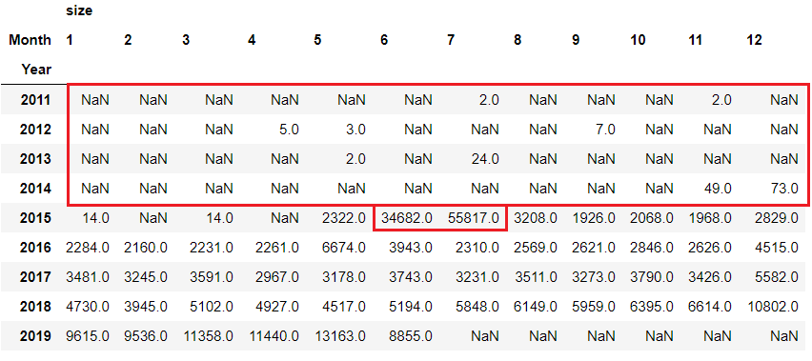
Períodos
Respecto de los periodos se detecta una irregularidad en la colección de datos mediante análisis de tablas. Previo a 2015 se recolectan pocos datos, y en 2015 se observan 2 meses donde hay muchos más valores. Estos datos se ignoran por la irregularidad de los datos.

Slide 14
Eliminación de columnas innecesarias
Valores únicos. Ejemplos: Columnas 'FECHA_CORTE' y 'SOURCE' .
Conocimiento de dominio.
Que no aportan al estudio del dataset.
Correlación alta.

Slide 15
Conocimiento de dominio.
Eliminamos de nuestro Dataset las columnas que no aportan valor al modelo, ya sea por especificación o por conocimiento del campo.
Ejemplo:
Dato 'SPNDG_VOI_ONNET_ARPU_M1' y equivalentes, especificados por el cliente que no se deben tener en cuenta.

Slide 16
Correlación.
Se realizaron distintos análisis de correlación para determinar qué columnas aportan la misma información para el modelo (correlación = 1).
Ejemplo:
PREP_RECH_AMT_X por aportar la misma información que PREP_RECH_Q_EVT_X
-Por la misma lógica, se descarta la columna PREP_RECH_Q_EVT_Wx
-Relacionadas con cada categoria de trafico de datos (Streaming, Redes Sociales, etc). Se descartan por su alta correlación con la columna TRD_Mx.

Slide 17
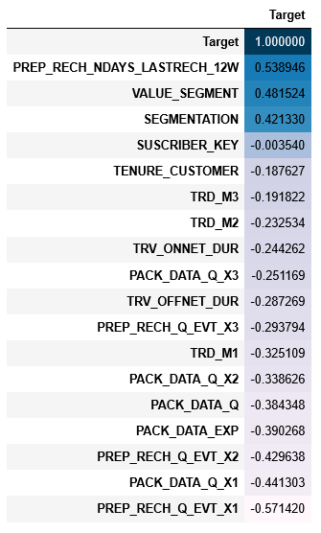
22 columnas
Features para el modelo:

Slide 18
Churn Prediction
Para la predicción utilizamos el modelo XGBoost con las variables que se muestran en la imagen conformando un total de 22 columnas de las más de 200 que teníamos inicialmente.
Para evaluar nuestro modelo analizamos las métricas:
Matriz de confusión
Exactitud
Precision, Recall y f1-score

Slide 19

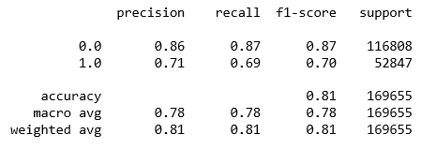
Modelo XGBoost
La matriz de confusión nos da valores absolutos de nuestro resultado. Estos pueden ser útiles pero conviene analizar precisión, recall y f1-score.
Respecto de nuestro target obtenemos un buen valor de f1-score (que tiene en cuenta precision y recall), es decir podemos predecir bien aquellos clientes que se van, aunque todavía hay varios que no podemos detectar y nos baja el recall.

Slide 20
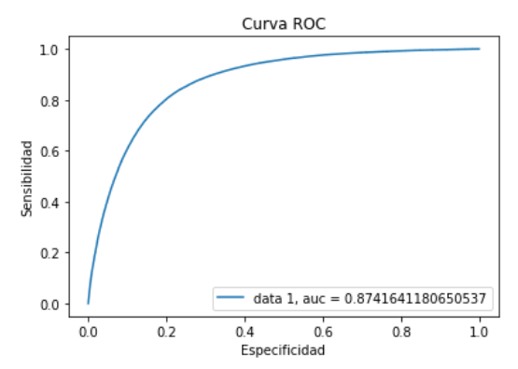
Curva ROC
La curva ROC nos da un indicio de que tan bien separa nuestro modelo entre Target 1 y 0. Nuestra curva ROC tiene un valor de 0.85 (siendo 1 el valor ideal). Por lo que podemos concluir que nuestro modelo clasifica de manera satisfactoria entre target 0 y 1

Slide 21
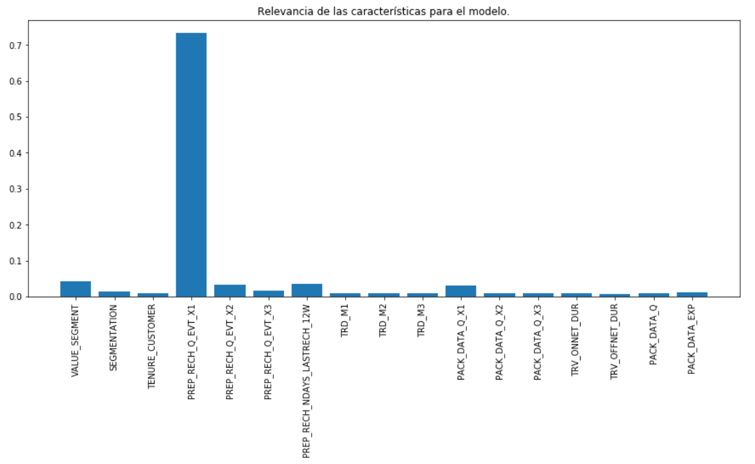
Relevancia de las columnas

Slide 22
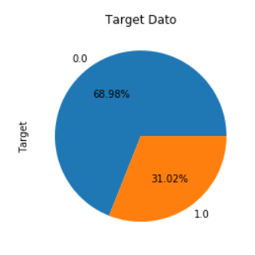
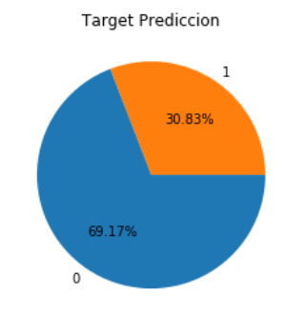
Predicción y Conclusión
Como conclusión nuestro sistema permite predecir de forma más que aceptable aquellos clientes que están por abandonar la empresa. Aún así, se considera factible modificar el modelo para perfeccionar algunos parámetros como el f1-score y el recall.

